Slide 1

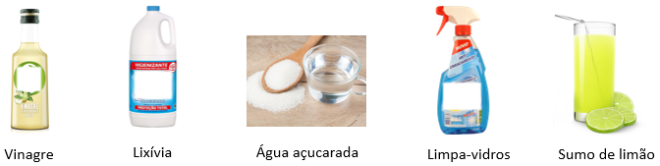
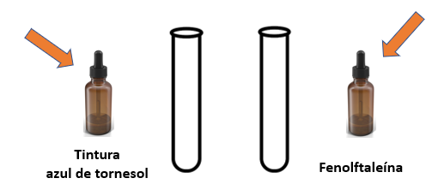
CARÁCTER QUÍMICO DE SOLUÇÕES COMUNS
Nesta atividade, vais testar soluções comuns para saber qual o seu carácter químico.
Instruções:
O que deves saber:
Indicador de ácido-base – substância que adquire cor diferente em soluções ácidas e básicas.
Os indicadores mais usados no laboratório são:
Tintura azul de tornesol – na presença de soluções ácidas, muda a sua cor de azul-arroxeada para vermelha.
Solução alcoólica de fenolftaleína – na presença de soluções básicas, muda de incolor para cor carmim.
Seleciona uma solução para testar o seu carácter químico, carregando em cima da respetiva figura.
Adiciona gotas dos indicadores à solução, carregando em cima de cada frasco de indicador e observa as cores.
Iniciar
Repete estes passos para todas as soluções.

Slide 2
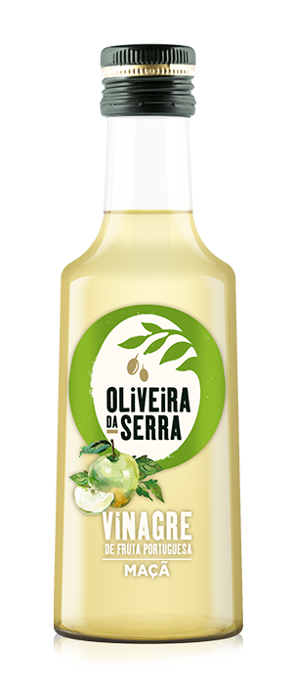
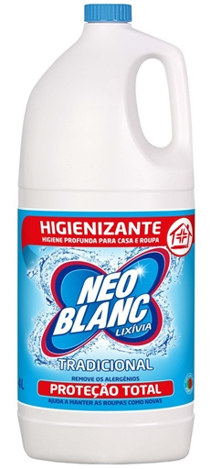
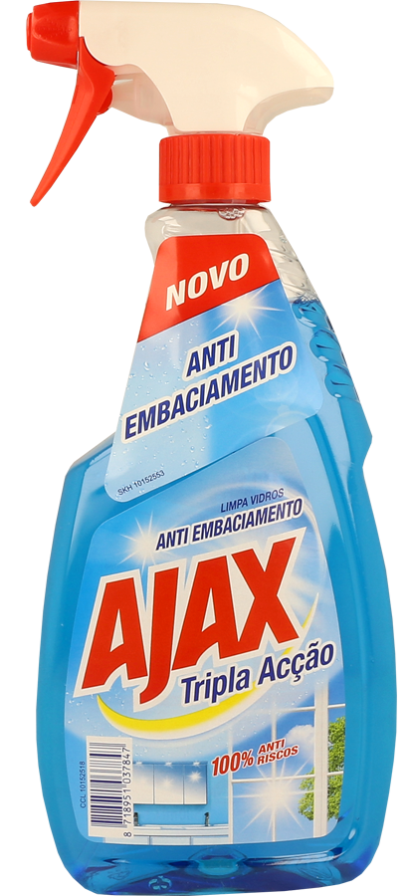
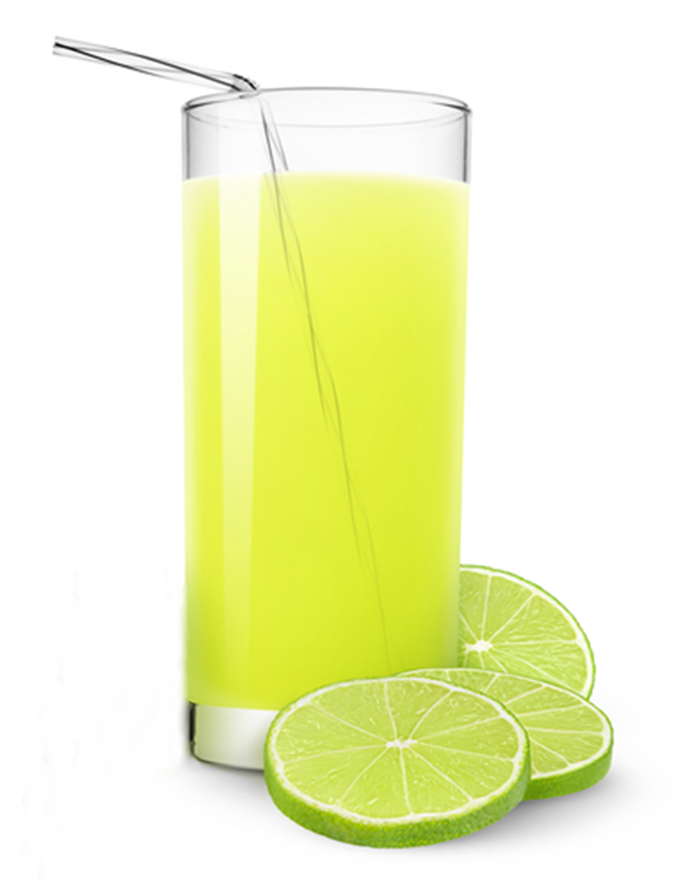
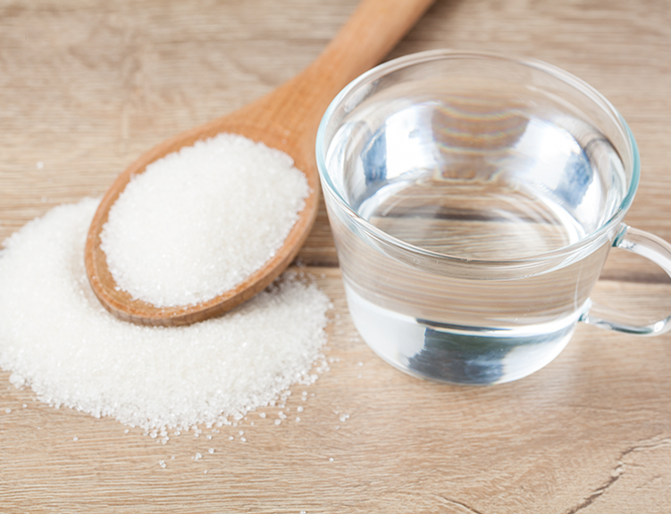

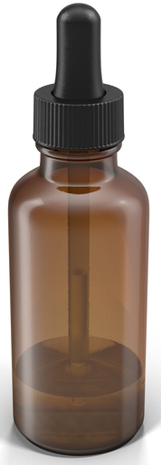
Seleciona uma solução para testar o seu carácter químico.
Vinagre
Lixívia
Água açucarada
Limpa-vidros
Sumo de limão
Voltar ao menu de instruções
Tintura
azul de tornesol
Fenolftaleína
Sair

Slide 3
Seleciona uma solução para testar o seu carácter químico.
Vinagre
Lixívia
Água açucarada
Limpa-vidros
Sumo de limão
Voltar

Slide 4
Seleciona os indicadores ácido-base.
Vinagre
Tintura
azul de tornesol
Voltar ao menu principal
Fenolftaleína

Slide 5


Seleciona os indicadores ácido-base.
Vinagre
Tintura
azul de tornesol
Voltar ao menu principal
Fenolftaleína

Slide 6


Seleciona os indicadores ácido-base.
Vinagre
Tintura
azul de tornesol
Voltar ao menu principal
Fenolftaleína

Slide 7
Seleciona os indicadores ácido-base.
Vinagre
Tintura
azul de tornesol
Voltar ao menu principal
Fenolftaleína

Slide 8
Seleciona os indicadores ácido-base.
Vinagre
Tintura
azul de tornesol
Voltar ao menu principal
Fenolftaleína

Slide 9
Seleciona os indicadores ácido-base.
Lixívia
Tintura
azul de tornesol
Voltar ao menu principal
Fenolftaleína

Slide 10
Seleciona os indicadores ácido-base.
Lixívia
Tintura
azul de tornesol
Voltar ao menu principal
Fenolftaleína

Slide 11
Seleciona um dos indicadores ácido-base.
Lixívia
Tintura
azul de tornesol
Voltar ao menu principal
Fenolftaleína

Slide 12
Seleciona um dos indicadores ácido-base.
Lixívia
Tintura
azul de tornesol
Voltar ao menu principal
Fenolftaleína

Slide 13
Seleciona os indicadores ácido-base.
Lixívia
Tintura
azul de tornesol
Voltar ao menu principal
Fenolftaleína

Slide 14
Seleciona os indicadores ácido-base.
Água açucarada
Tintura
azul de tornesol
Voltar ao menu principal
Fenolftaleína

Slide 15
Seleciona os indicadores ácido-base.
Água açucarada
Tintura
azul de tornesol
Voltar ao menu principal
Fenolftaleína

Slide 16
Seleciona os indicadores ácido-base.
Água açucarada
Tintura
azul de tornesol
Voltar ao menu principal
Fenolftaleína

Slide 17
Seleciona um dos indicadores ácido-base.
Água açucarada
Tintura
azul de tornesol
Voltar ao menu principal
Fenolftaleína

Slide 18
Seleciona um dos indicadores ácido-base.
Água açucarada
Tintura
azul de tornesol
Voltar ao menu principal
Fenolftaleína

Slide 19
Seleciona os indicadores ácido-base.
Limpa-vidros
Tintura
azul de tornesol
Voltar ao menu principal
Fenolftaleína

Slide 20
Seleciona os indicadores ácido-base.
Limpa-vidros
Tintura
azul de tornesol
Voltar ao menu principal
Fenolftaleína

Slide 21
Seleciona os indicadores ácido-base
Limpa-vidros
Tintura
azul de tornesol
Voltar ao menu principal
Fenolftaleína

Slide 22
Seleciona os indicadores ácido-base.
Limpa-vidros
Tintura
azul de tornesol
Voltar ao menu principal
Fenolftaleína

Slide 23
Seleciona os indicadores ácido-base.
Limpa-vidros
Tintura
azul de tornesol
Voltar ao menu principal
Fenolftaleína

Slide 24
Seleciona os indicadores ácido-base.
Sumo de limão
Tintura
azul de tornesol
Voltar ao menu principal
Fenolftaleína

Slide 25
Seleciona os indicadores ácido-base.
Sumo de limão
Tintura
azul de tornesol
Voltar ao menu principal
Fenolftaleína

Slide 26
Seleciona os indicadores ácido-base.
Sumo de limão
Tintura
azul de tornesol
Voltar ao menu principal
Fenolftaleína

Slide 27
Seleciona os indicadores ácido-base.
Sumo de limão
Tintura
azul de tornesol
Voltar ao menu principal
Fenolftaleína

Slide 28
Seleciona os indicadores ácido-base.
Sumo de limão
Tintura
azul de tornesol
Voltar ao menu principal
Fenolftaleína

Slide 29
Fontes das imagens desta simulação:
https://www.oliveiradaserra.pt/pt/produtos/vinagre-maca/
https://www.elcorteingles.pt/supermercado/0105228014300124-neo-blanc-lixivia-tradicional-4-l/
http://recreio.uol.com.br/corpo-humano/e-verdade-que-tomar-agua-com-acucar-acalma.phtml
https://www.auchan.pt/pt/limpeza-da-casa-e-roupa/limpeza-casa/limpeza-vidros/limpa-vidros-ajax-tripla-acao-pistola-500ml/2183489.html
https://pngimage.net/suco-de-limao-png-1/
https://cbdvetsaustralia.com.au/product/cbd-oil-50mg-ml-50ml/
http://www.ultracoloringpages.com/pt/p/tubo-de-ensaio-desenho-para-colorir/d418ce043fb80488f881032606ec1b89
https://br.freepik.com/icones-gratis/conta-gotas_739592.htm
Obrigado pela tua atenção!
Pressiona qualquer tecla para sair.

